Slide 1


全球首個 人工智慧素養(AI Literacy) 國際認證新標準簡介

Slide 2
大綱
人工智慧素養 模組架構
人工智慧素養教育與教學資源
AIL人工智慧素養國際認證內涵
AIL人工智慧素養國際認證的準備與練習
AI 人才培育---從人工智慧素養做起

Slide 3
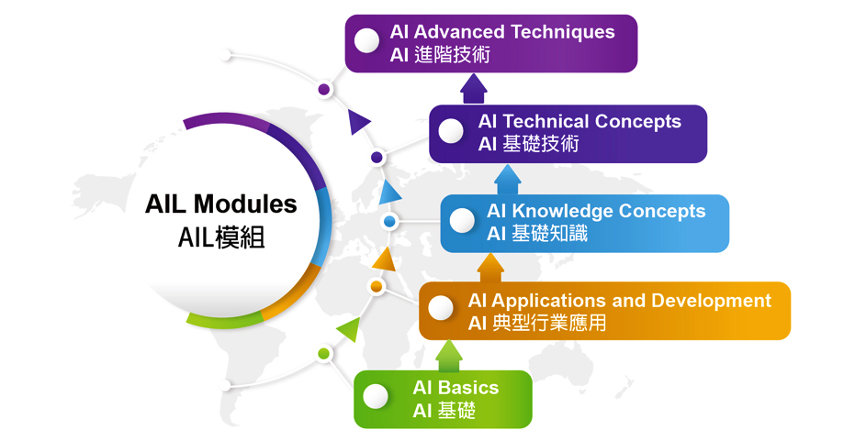
美國GLAD提出的AIL人工智慧素養模組
AIL的5個基本發展模組(modules)
http://www2.gladworld.net/gladworld/CHT

Slide 4
人工智慧素養 模組架構
P1 AI基礎
智慧城市與智慧家居 工業4.x與智能製造
智慧醫療與公共健康 智慧地球之智慧教育
新零售與客戶服務 人工智慧與社會發展
P3 基礎知識
大數據思維 知識表示
P4 基礎技術
圖像識別 語音辨識
機器學習 深度學習
P5 進階技術
機器人技術 智慧影像處理
自然語言處理
P2 典型應用
AI綜覽
專家系統

Slide 5
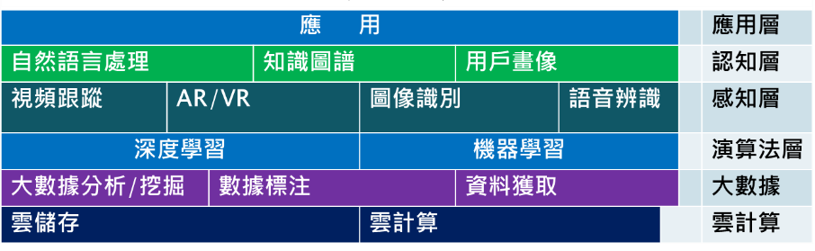
人工智慧大腦基本框架
視訊追蹤
特別聲明：本教學用PPT引用之所有圖文，著作權與版權屬於原創單位或作者所有，特此感謝; 學校單位僅作為教學與學術交流使用，不得作為其他用途。

Slide 6
AIL Education 人工智慧素養教育與教學資源
AIL學習資源方案

Slide 7
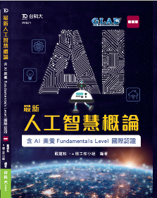

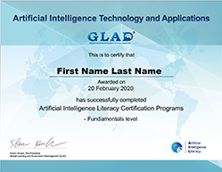



建立國際化人工智慧素養能力 AIL學習方案
AI素養教育
AI課程教材
AI專業英語
AI均優質化競賽
AI素養認證
1
增強國際化與專業學習效果
3
2
企業認同
普及化優質
以賽促學用
4

Slide 8
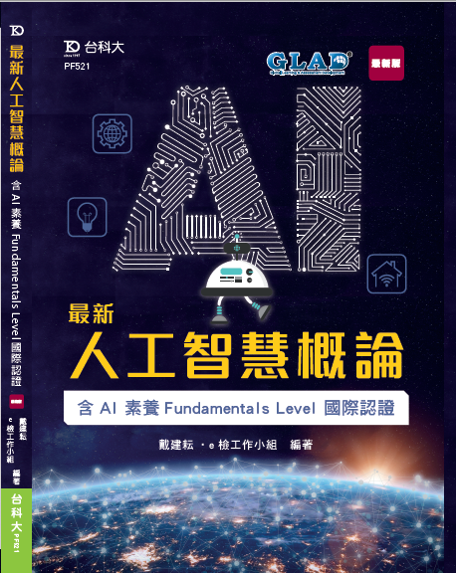
推薦AIL人工智慧素養教材
台科大圖書出版 (2020/7)

Slide 9
[教學資源例] MOSME或雲班課， 尋寶遊戲--Google Emoji Scavenger Hunt
1:28 https://www.youtube.com/watch?v=jr3q_9pJBr8
https://www.youtube.com/watch?v=XOVtxdzfPnA
Emoji尋寶遊戲 http://emojiscavengerhunt.withgoogle.com
人工智慧素養國際認證MOSME http://www.mosme.net/
Specialist(25題):VIAQT、ZLNCX, (50題):YKEXO
Expert(25題):EWYPF、AKVVM, (50題):XTOWM
雲班課http://www.mosoink.com

Slide 10

賀!! AIL人工智慧素養已審核通過並收錄於 教育部學習歷程資料庫
AI專業能力* + AI專業英文**
*00NV, 02R0,02R1(收錄編號)
**00LQ, 00LT(收錄編號)

Slide 11
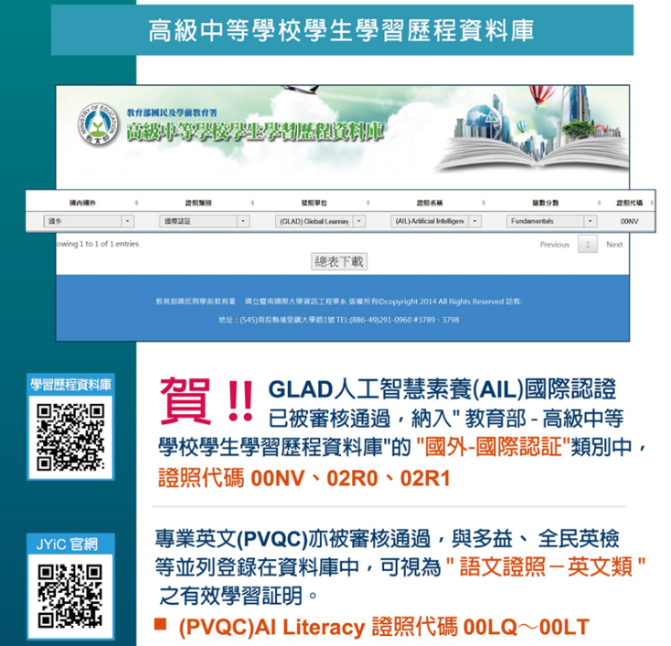

Slide 12
企業認同—富士康集團(鴻富泰精密電子)
優先錄用具有專業英文能力者

Slide 13
AIL人工智慧素養認證的等級與通過分數
Levels 等級 | Questions 考試題目 | Time 考試時間 | Perfect Score 滿分 | Passing Score 及格分數
Fundamentals 基礎級 | 40 | 40 | 1000 | 700
Specialist 專業級 | 50 | 40 | 1000 | 700
Expert專家級 | 80 | 60 | 1000 | 700

Slide 14
AI的3表4圖--人工智慧素養 模組架構
P1 AI基礎
智慧城市與智慧家居 工業4.x與智能製造
智慧醫療與公共健康 智慧地球之智慧教育
新零售與客戶服務 人工智慧與社會發展
P3 基礎知識
大數據思維 知識表示
P4 基礎技術
圖像識別 語音辨識
機器學習 深度學習
P5 進階技術
機器人技術 智慧影像處理
自然語言處理
P2 典型應用
AI綜覽
專家系統

Slide 15
通過AIL認證 如何準備?
了解AI的 3表4圖
AIL教材研讀與測驗題練習
模擬題練習

Slide 16
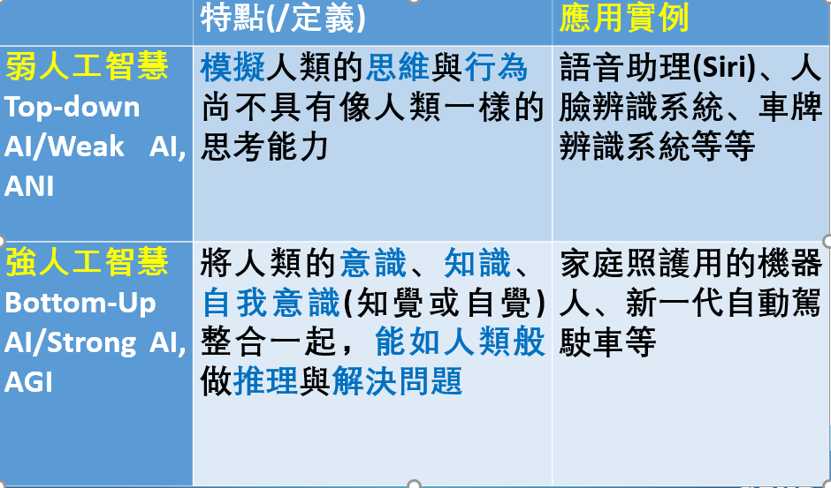
AI的3表4圖--弱人工智慧與強人工智能
 | 特點(/定義) | 應用實例
弱人工智慧 Top-down AI/Weak AI, ANI | 模擬人類的思維與行為 尚不具有像人類一樣的思考能力 | 語音助理(Siri)、人臉辨識系統、車牌辨識系統等等
強人工智慧 Bottom-Up AI/Strong AI, AGI | 將人類的意識、知識、自我意識(知覺或自覺)整合一起，能如人類般做推理與解決問題 | 家庭照護用的機器人、新一代自動駕駛車等

Slide 17
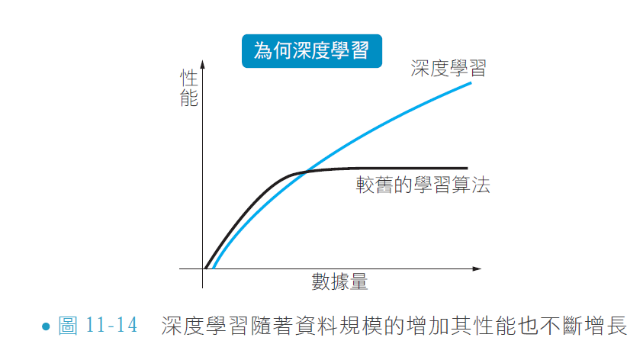
AI的3表4圖—機器學習與深度學習 P.296

Slide 18
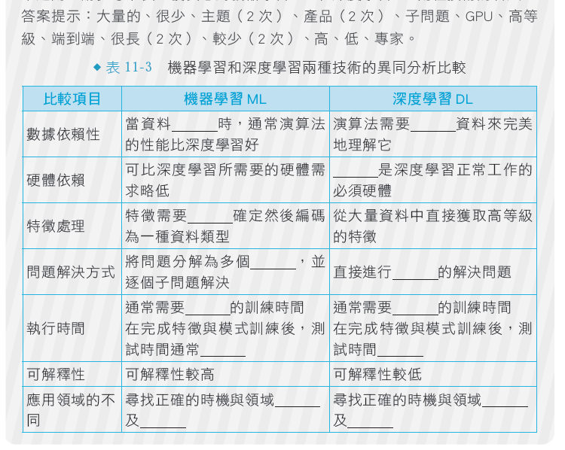
AI的3表4圖—機器學習與深度學習 P.295

Slide 19
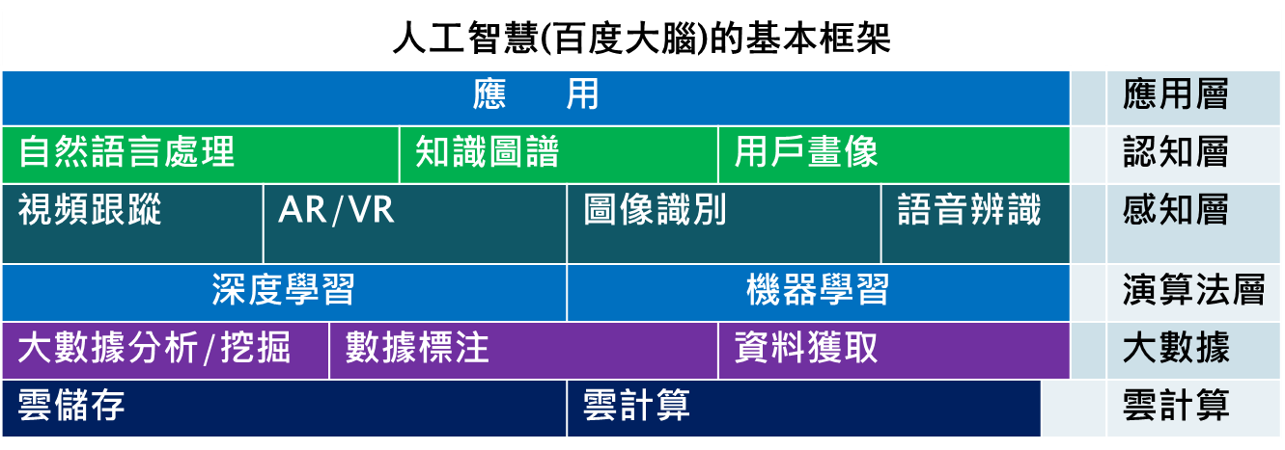
AI的3表4圖--人工(智慧)大腦 P.7

Slide 20
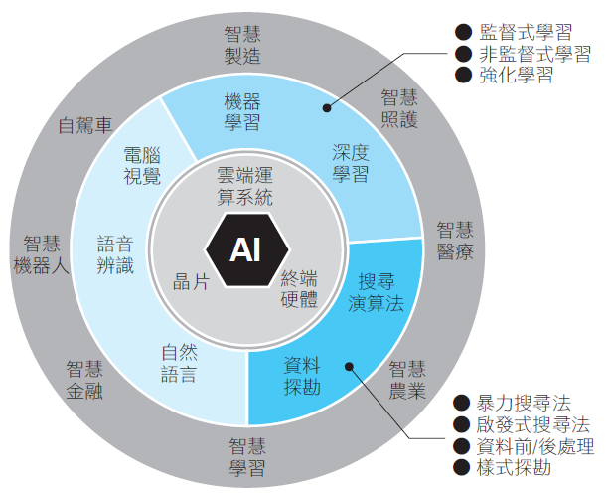
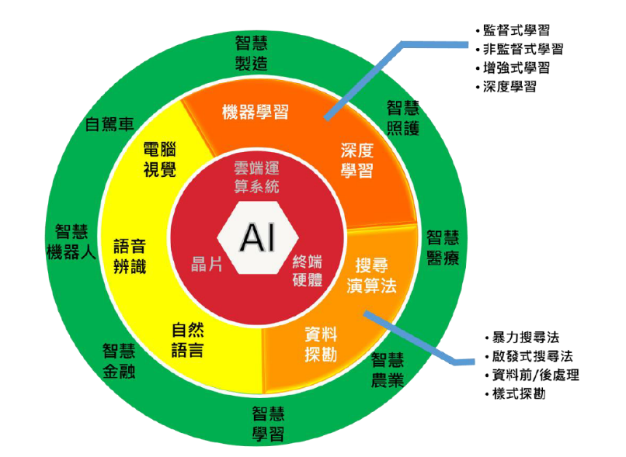
AI的3表4圖--人工智慧的應用領域
人工智慧的 運算資源基礎、核心技術發展與應用領域 關係圖
應用面領域
核心技術面領域
運算資源基礎面
參考資料: 李建樹等(2019)，和AI做朋友。

Slide 21
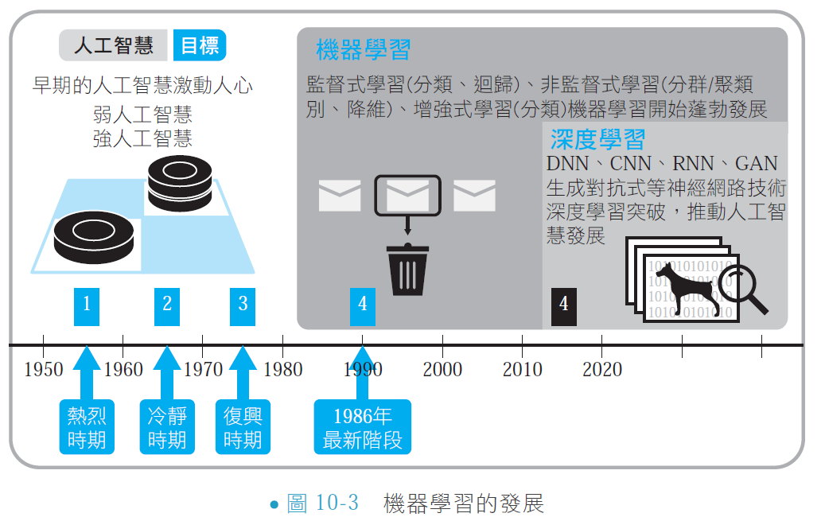
AI的3表4圖—機器學習的發展

Slide 22
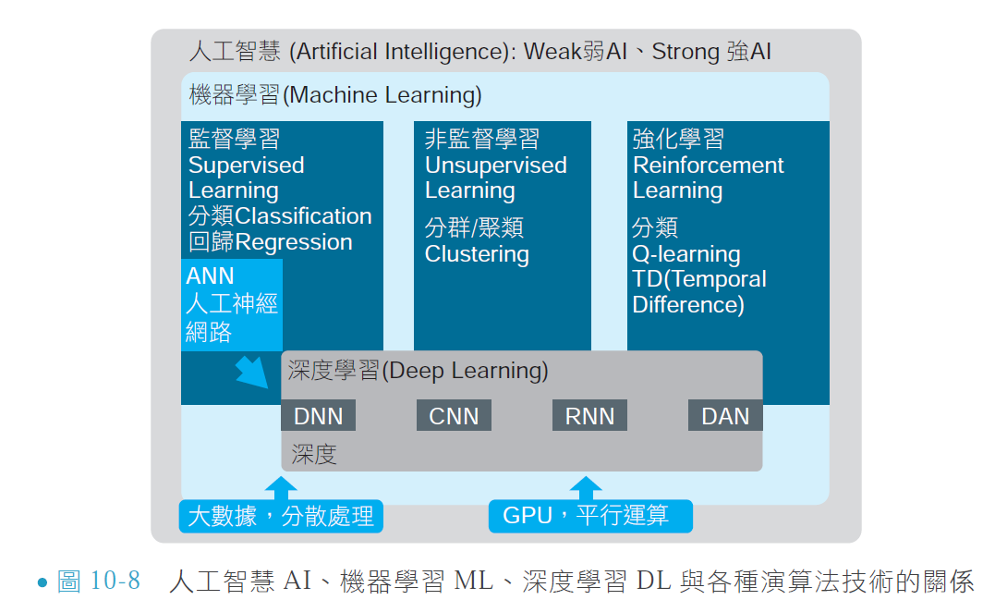
AI的3表4圖—AI, ML, DL深度學習的發展

Slide 23
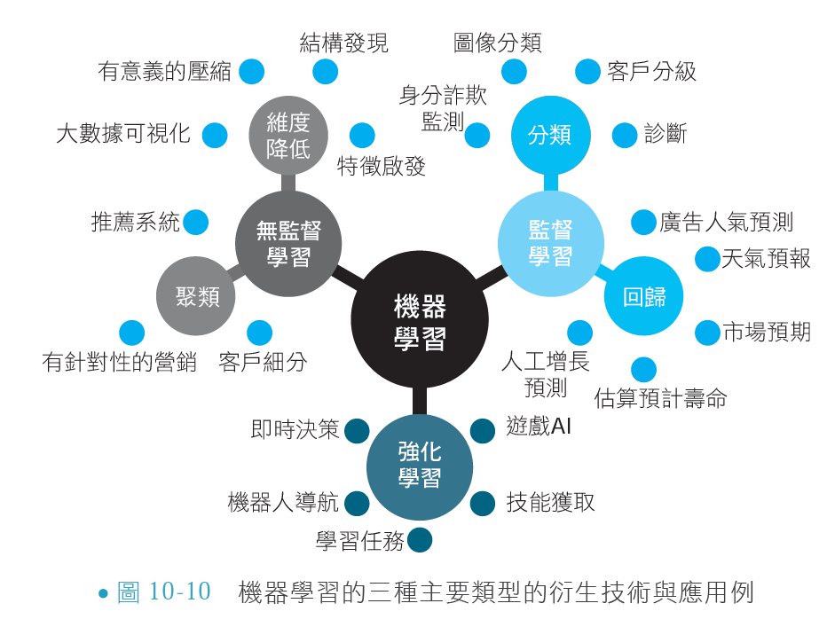
AI的3表4圖—機器學習三劍客

Slide 24
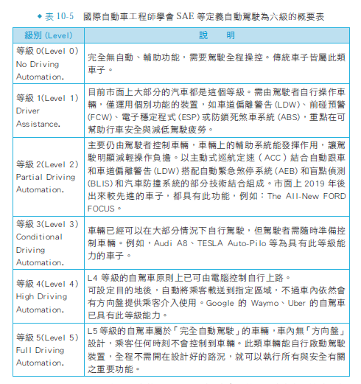
AI的3表4圖—自駕車的發展 P.269

Slide 25
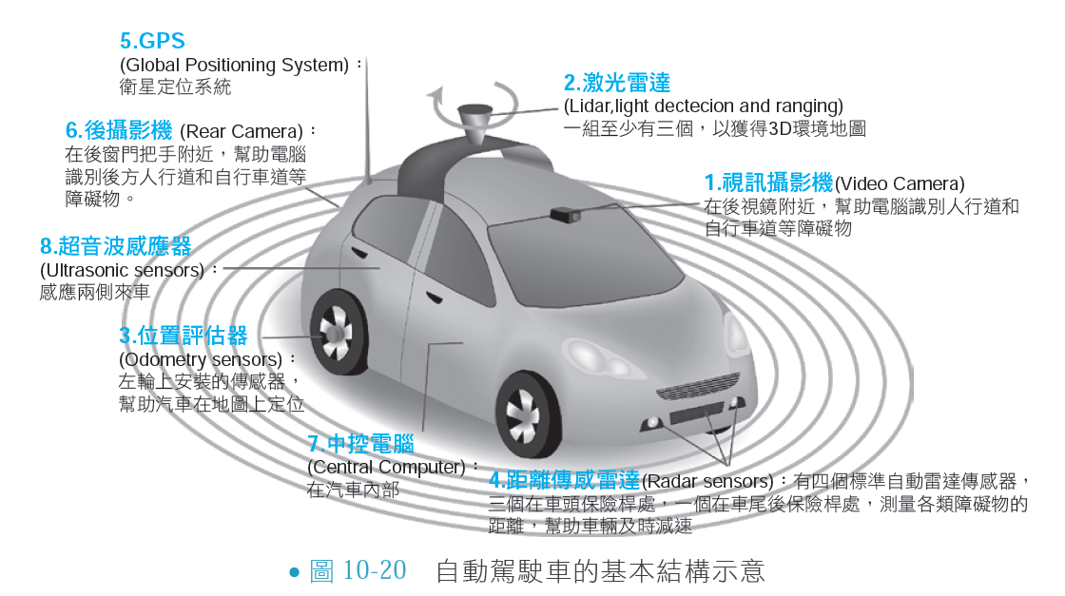
AI的3表4圖—自駕車的發展

Slide 26
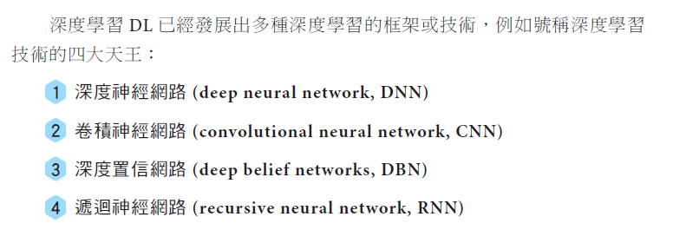
四大天王

Slide 27
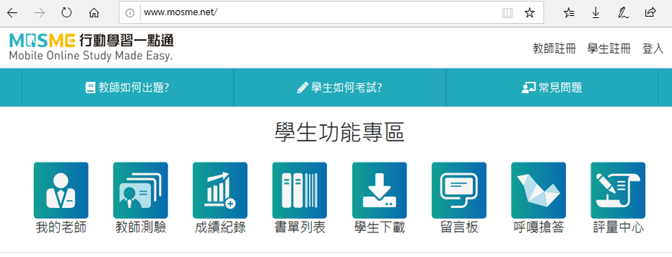
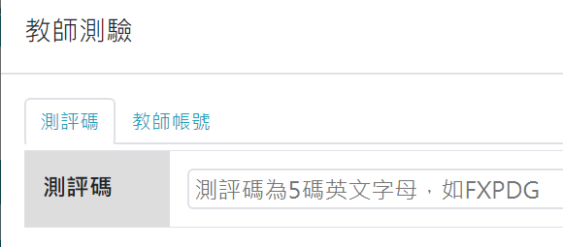
AIL人工智慧素養國際認證 練習題
請至 http://www.mosme.net
選[教師測驗]/輸入練習的[測評碼]
Specialist(25題):VIAQT、BNNDA, (50題):YKEXO
Expert(25題):EWYPF、AKVVM, (50題):SGNSV

Slide 28
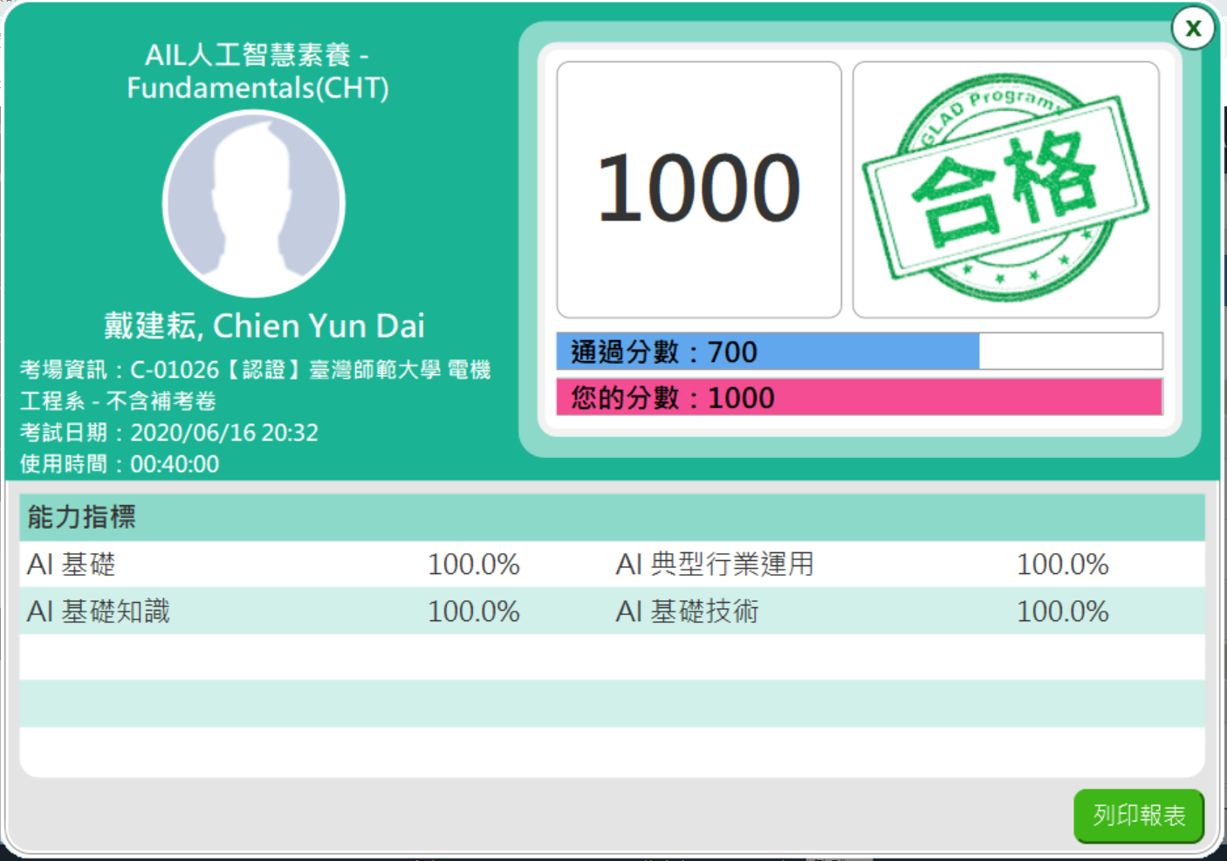
參加正式測驗

Slide 29
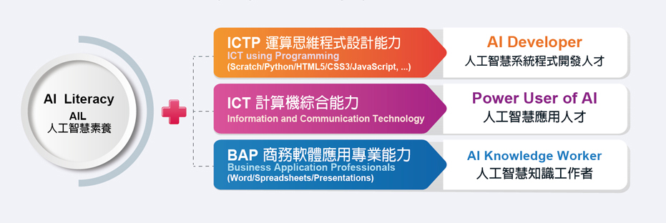
AI 人才培育---從人工智慧素養做起
AI人才培育與發展: 3類主要AI人才
1

Slide 30
GLAD AIL Webpages
AIL 網頁 繁中版http://www2.gladworld.net/gladworld/CHT_AIL.phpAIL 網頁 英文版http://www2.gladworld.net/gladworld/EN_AIL.phpICPT 網頁 繁中版http://www2.gladworld.net/gladworld/CHT_ICTP.php
ICPT 網頁 英文版http://www2.gladworld.net/gladworld/EN_ICTP.php

Slide 31
Q & A
儘快鼓勵各級學校與產業界培養具備人工智慧素養(AI Literacy)的人才，讓我國從電腦生產製造王國加速邁向人工智慧技術開發與應用強國。https://t.me/AIedu
https://t.me/ntpedu

Slide 32
Appendix

Slide 33
學校進行人工智慧課程開課的規範案例

Slide 34
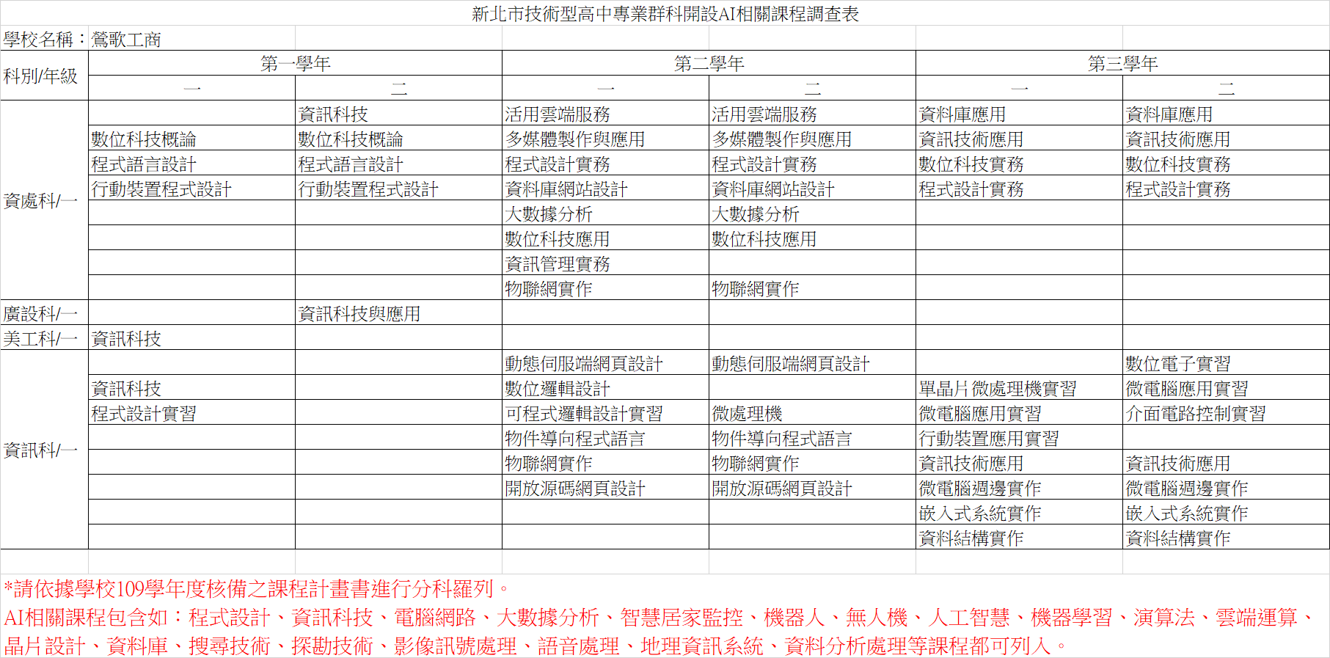
AI人工智慧相關課程

Slide 35
AIL課程地圖 (以資處科為例)
已報准之108學年度課程計畫書
搭配高二彈性學習時間「遊戲設計」6週微課程，試辦使用AI人工智慧學習與測評體系平台教學，輔導學生考取AIL國際證照
高二跨群科多元選修「大數據分析」、「程式設計實務」等課程融入AI人工智慧
已報准之109學年度課程計畫書
高一「程式語言與設計」課程，學習運算思維，並融入AI人工智慧素養
未來規畫110學年度課程計畫書
新增高一校訂選修「AIL人工智慧素養課程」(1學分)。
新增高一校訂選修「PVQC AI專業英文課程」(1學分)

Slide 36
學習目標
全面普及人工智慧與新興科技認知
輔導學生參加AIL人工智慧素養認證
指導學生參加AI均、優質化競賽
指導學生參加教育部專題及創意製作競賽

Slide 37
課程規畫
期程 | 執行 學年度 | 年級 | 課程設計 教學內容 | 課程 計畫書
近程 | 109 | 高一 | 「程式語言」課程學習運算思維，並融入AI人工智慧素養 | 109課程計畫書
 |  | 高二 | 彈性學習時間，6週微課程中融入AI人工智慧素養 同群跨班「專題實作」課程分系統組、小論文組。(3學分) 其中系統組分人工智慧、APP程式設計、網頁資料庫設計等領域。
中程 | 110 | 高一 | 實施AIL人工智慧素養課程(1學分) 實施AI專業英文或PVQC專業英文(1學分) | 110課程計畫書
 |  | 高二 | 同群跨班「專題實作」課程分系統組、小論文組。(3學分) 其中系統組分人工智慧、APP程式設計、網頁資料庫設計等領域。

Slide 38
課程規畫
期程 | 執行 學年度 | 年級 | 課程設計 教學內容 | 課程 計畫書
遠程 | 111~ | 高一 | 實施AIL人工智慧素養課程(1學分) | 111課程計畫書
 |  | 高二 | 專題實作(P3 基礎技術) 圖像識別、語音辨識 機器學習、深度學習
 |  | 高三 | 專題製作比賽(P4 進階技術) 機器人技術、智慧影像處理 自然語言處理

Slide 39
人工智慧AI概論 課程設計與教材發展
課程包括簡介、背景知識、基礎概念等等「AI科普(素養)」，包含四項原則:
1.是以深入淺出的方式，引發學生的自我學習興趣；➔導讀案例、視頻案例
2.是解釋原理，讓學生瞭解應用或操作AI背後的原理；➔低認知負荷方式進行、超連結多層次、圖表為中心的學習方式
3.是提供淺顯易懂的範例；➔多形式交互活動
4.是動手操作，「有基礎的學生，可在實訓、探究實作課程中練習題目。」➔思維與操作實訓

Slide 40
[問題思考--討論/答疑] 請以智慧學習應用領域的角度，思考您如何運用智慧教學工具與平臺做有效的學習？ (提示1:可以用MOSME或雲班課為例做說明) (提示2:可以用Google Emoji Scavenger Hunt為例)
人工智慧素養國際認證MOSME http://www.mosme.net/
Specialist(25題):VIAQT、ZLNCX, (50題):YKEXO
Expert(25題):EWYPF、AKVVM, (50題):XTOWM
雲班課http://www.mosoink.com
Emoji尋寶遊戲 http://emojiscavengerhunt.withgoogle.com

Slide 41
AIL人工智慧素養國際認證 練習題
請至 http://www.mosme.net
選[教師測驗]/輸入練習的[測評碼]
Specialist(25題):VIAQT、ZLNCX, (50題):YKEXO
Expert(25題):EWYPF、AKVVM, (50題):XTOWM

